Slide 1
Разнообразие и закономерности распространения почв
Автор: учитель географии
МБОУ-СОШ №10 г. Армавира Краснодарского края
Торгоякова Наталья Федоровна

Slide 2
Цель
Сформировать представление о закономерностях, распределение почв на территории России
О характерных чертах почв России,
Продолжить учить работать с почвенными картами, таблицей, схемой,
Расширить знания о почве (типах почв).
Рассмотреть основные проблемы, связанные с использованием почв человеком.

Slide 3
Проверка домашнего задания
Что называется почвой?
Назовите условия почвообразования
Какие из них являются главными?
Кто основатель науки о почвах ?
Как различают почвы по механическому составу ?
Назовите свойства почвы.
Почему важна для почвы рыхлая структура ?
Почему почвы в России разнообразны ?

Slide 4
Теоретический вопрос
Где условия почвообразования будут благоприятнее: на острове вулканического происхождения в южном море ( скажем, в Японском) или на острове, поверхность которого покрыта камнями ( в Баренцевом море)
Объясните ?

Slide 5
Теоретический вопрос
Представьте такую ситуацию. В одном из южных тропических морей произошло извержение подводного вулкана. Конус вулкана теперь возвышается над водой. Можно ли на этом острове создать искусственную почву? Как это сделать? Составьте план этого «мероприятия».

Slide 6
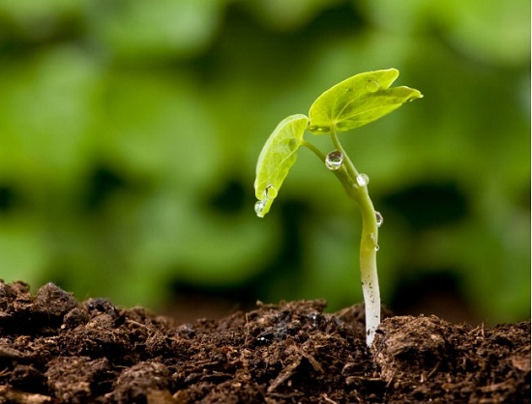
Вопрос - размышление
Чешский писатель Карелл Чапек писал: «Человек, в сущности совершенно не думает о том, что у него под ногами. Всегда мчится. Или самое большее взглянет, как прекрасны облака. И ни разу не похвалит, как прекрасна почва».
Задумываетесь ли вы, что значит почва для нас, как она живет, каковы наши земельные ресурсы?

Slide 7
Изучение нового материала
Рассмотреть почвенную карту России.

Slide 8
Задание!
По ходу моего рассказа о типах почв, заполните таблицу:
Природная зона | Типы почв | Содержание гумуса | Свойства почв | Условие почвообразования

Slide 9
Почва арктических пустынь

Slide 10
Почвы- тундрово-глеевые

Slide 11
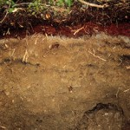
Почвы –подзолистые

Slide 12
Почвы – таёжно-мерзлотные

Slide 13
Почвы- дерново- подзолистые

Slide 14
Почвы – серые -лесные

Slide 15
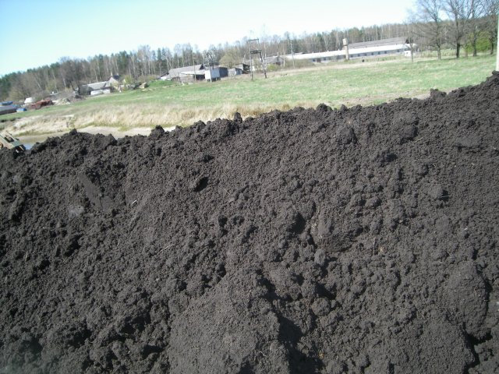
Почвы- черноземы, каштановые

Slide 16
Почвы – бурые полупустынь, серо-бурые

Slide 17
Проверка задания!
Природная зона | Типы почв | Содержание гумуса | Свойства почв | Условие почвообразования
Арктическая пустыня | Часто отсутствуют или арктическая | Крайне мало | Не плодородная | Мало тепла и растительности
Тундра | Тундрово-глеевые | Мало | Маломощные, имеют глеевый слой | Вечная мерзлота, мало тепла переувлажнение,

Slide 18
Природная зона | Типы почв | Содержание гумуса | Свойства почв | Условие почвообразования
Лесная | зона
Тайга | Подзолистые | Мало 1-2% | Промывные, кислые | Переувлажнение, растит. остатки- хвоя
Тайга Вост.Сибирь | Таёжно-мерзлотные | Мало | Малоплодородные, холодные | Вечная мерзлота
Смешанные | Дерново-подзолистые | Больше, чем в подзолистых | Более плодородные | Промыв весной, больше растительных остатков
Широколиственные | Серые лесные | 4-5 % | Более плодородные | Промыв весной, больше растительных остатков

Slide 19
Природная зона | Типы почв | Содержание гумуса | Свойства почв | Условие почвообразования
Степи | Чернозём, каштановые | 10 -12 %много | Самые плодородные почвы, зернистая структура | К=1, много растительных остатков, много тепла
Полупустыни | Бурые полупустынь, серо-бурые | Гумуса меньше | Засоление почв | сухой климат, разреженный растительный покров. К< 0,5

Slide 20
закрепление
Используя заполненную таблицу, ответить на вопросы:
Какие почвы формируются под лесами?
В какой зоне происходит наибольшее накопление гумуса?
Какие почвы самые плодородные?
Почему уменьшается накопление гумуса в зоне лесов?
В какой зоне происходит накопление солей?
Почему в лесной зоне, несмотря на большую биомассу растений, гумуса мало?
Почему в Восточной Сибири почвы тайги не подзолистые, как в Европейской части, а таежно-мерзлотные?

Slide 21
Домашнее задание
Выучить основные типы почв и их свойства
Задание по карте . В каких районах нашей страны преобладают эти виды мелиоративных работ? Чем они вызваны?
Орошение
Осушение,
Борьба с эрозией,
Химическая мелиорация.

Slide 22
Список использованных источников
Литература
Жижина Е.А. Универсальные поурочные разработки по географии: Природа России: 8 класс. – М.: ВАКО, 2007. – 352 с.
Садкина В.И. Физическая география России. – Белгород. АО «Все для школы», 1997.
Источники иллюстраций
Карта почв России:
http://900igr.net/datas/okruzhajuschij-mir/Pochva/0015-015-Pochvennaja-karta-Rossii.jpg
Изображение почвы арктических пустынь:
http://www.klass39.ru/wp-content/uploads/2012/01/64900976_21.jpg

Slide 23
Изображение серых лесных почв:
http://upload.wikimedia.org/wikipedia/commons/thumb/9/92/Gray_forest_soil.JPG/250px-Gray_forest_soil.JPG
Изображение чернозема:
http://kuban-moi-region.ru/wp-content/uploads/2012/03/c301679ab19e288793cf05fcffe754ad_.jpg
Изображение почв полупустынь:
http://vcvetu.ru/refs/3/2506/2506_html_4c518f8.jpg
Изображение дерново-подзолистой почвы:
http://buildperson.ru/images/photos/medium/article1430.jpg
Вопросительный знак. Анимация: http://gifs.gifmania.co.il/Animated-Gifs-Animated-Letters/Animations-Punctuation-Marks/Images-Question-mark/question-mark23.gif

Slide 24
Вопросительный знак. Анимация: http://activerain.com/image_store/uploads/8/7/0/9/8/ar12392161689078.jpg
Сова:
http://images.vector-images.com/clp2/191061/clp812804.jpg
http://wiki.vladimir.i-edu.ru/images/a/af/%D0%A1%D0%BE%D0%B2%D0%B0_%D1%81_%D0%BA%D0%BD%D0%B8%D0%B3%D0%BE%D0%B9.jpeg
Росток: http://img.rufox.ru/files/big2/544172.jpg
Изображение тундрово-глеевых почв:
http://dic.academic.ru/pictures/enc_geo/l013.jpg
Изображение подзолистых почв:
http://chudo-ogorod.ru/wp-content/uploads/2009/11/podzolistaya2-150x150.jpg
Изображение таежно-мерзлотных почв:
http://www.perunica.ru/uploads/posts/2011-10/1317836418_pochva_tundra.jpg

